Slide 1
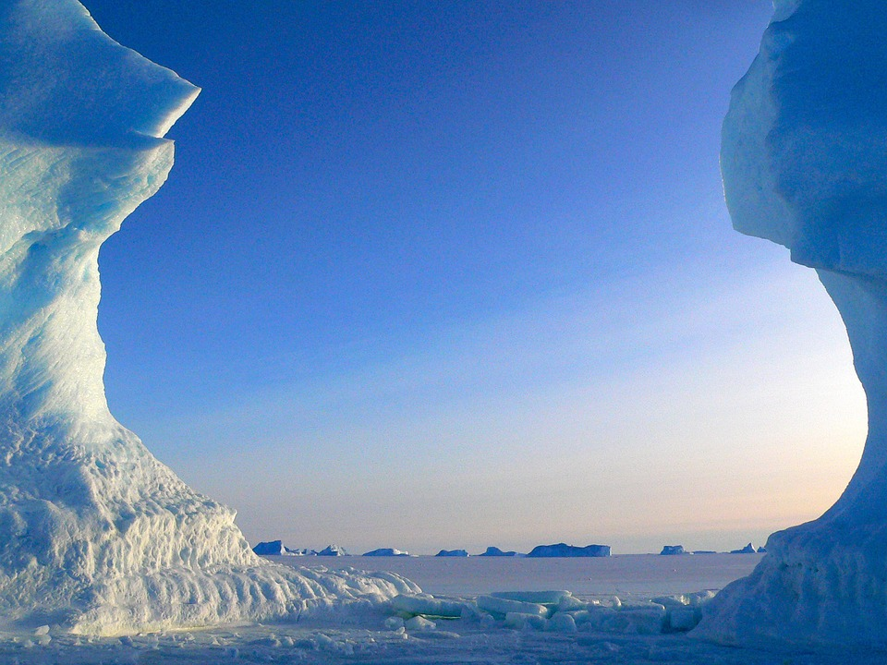
Ekspedisjon fra nyere tid

Slide 2
Før du leser:
Hvilke forberedelser er viktige å gjøre før en ekstrem ekspedisjon som denne skituren?

Slide 3
Mens du leser:
Hva gjør ekspedisjoner til polare strøk spesielt utfordrende?

Slide 4
Begrepsark
Begrep | Forklaring
næringsstoff | kjemiske forbindelser og grunnstoffer som organismer trenger å vokse og for å få energi
vitaminer | hjelpestoffer som inngår i mange prosesser i kroppen
mineraler | grunnstoffer som må tilføres gjennom kosten, og som har mange ulike funksjoner
basalstoffskifte | hvor mye energi kroppen trenger til å drifte fordøyelse, varmeregulering, organenes funksjon og vedlikehold av cellene

